Slide 1
作業 3 (補充說明)
Due: 6/4 PM3:30

Slide 2
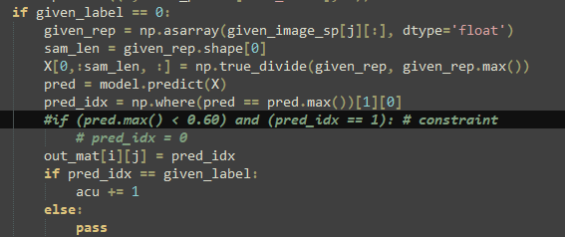
測試程式的更新
在Ground truth 的label標記為背景(非視覺顯著偵測區域)的部份，對於預測的信心水準低於0.6者，原作者將此類的預測label都設為0，影響了準確度(accuracy)的計算。
經過文獻考究，推測原作者積於兩個原因做了該實作調整:
訓練階段限制了視覺顯著物體在輸入影像中的占有比例為50%
tanh作為初期測試用的分法，較其他activation function難以收斂
提供的訓練資料集已經沒有占有比例之限制(該限制亦不符合實際情形)。為了更準確地計算實際準確度，將影響預測準確度計算的部分去掉的程式提供給大家。
請到作業區下載新的檔案
Notes:
https://github.com/yash0307/SuperCNN

Slide 3
Outlines
原始 SuperCNN 網路概要
作業修改原則
參考網路架構
參考文獻

Slide 4
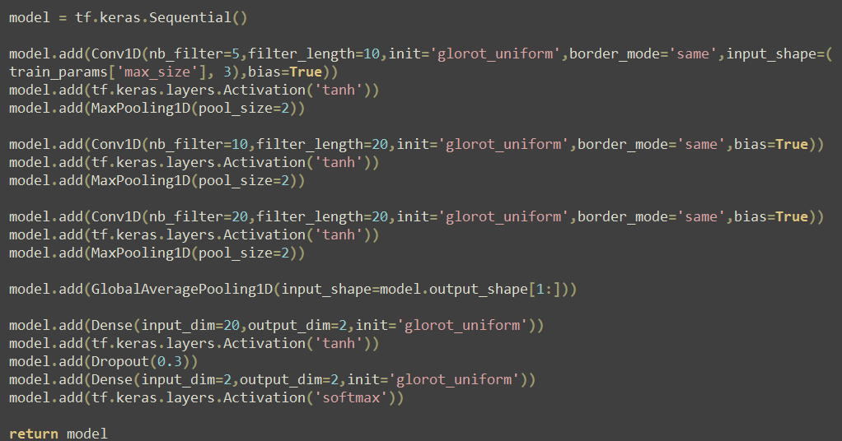
原始 SuperCNN 網路概要
Convolution 1D
tanh
Maxpool
Convolution 1D
作業二文件的網路架構
定義於initialize_net(train_params)
tanh
Maxpool
Convolution 1D
tanh
Maxpool
GlobalAveragePool
dense
tanh
dropout
dense
softmax

Slide 5
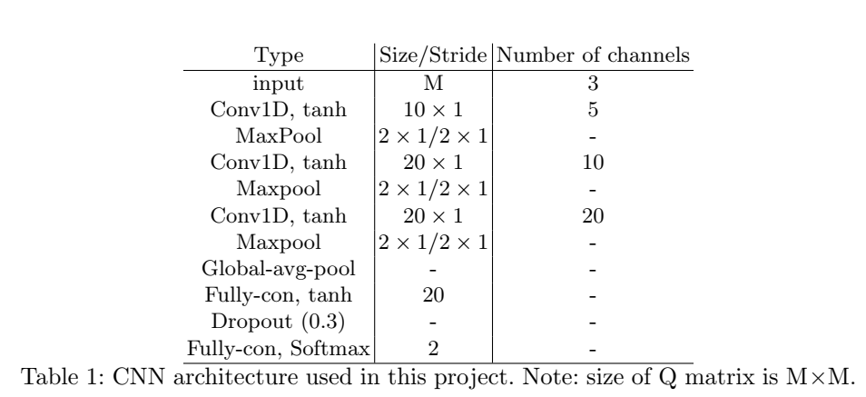
SuperCNN參考資料之網路架構紀錄
https://github.com/yash0307/SuperCNN

Slide 6
基礎要求
分三階段的改善修改步驟需要完成
請使用指定的訓練及測試資料即完成改善
在所有修改階段當中，以原始epoch數=15比較修改結果即可
置換activation function
以增加 convolution layers加深網路架構
置換 pooling function
經三步驟改善網路架構後，嘗試4種不同的訓練迭代數來和原始的epoch設定所得到的結果作比較
應測試的訓練epoch數值= {5, 10, 15, 20}

Slide 7
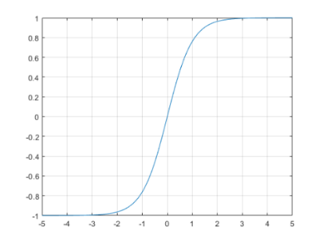
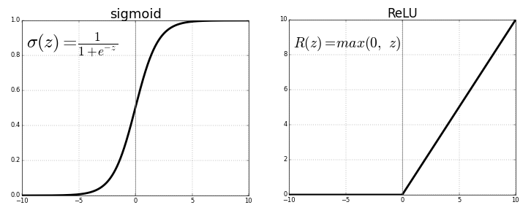
基礎修改 - I
For example:
Original:
tanh
比較至少3種activation function (包含原始的activation function tanh) 訓練後效能表現(正確性(accuracy))的高低
For example: sigmoid, ReLU, Linear
保留比較結果後獲得最佳accuracy value的activation function到下一個改善步驟。
Applicable functions
Notes:
activation functions

Slide 8
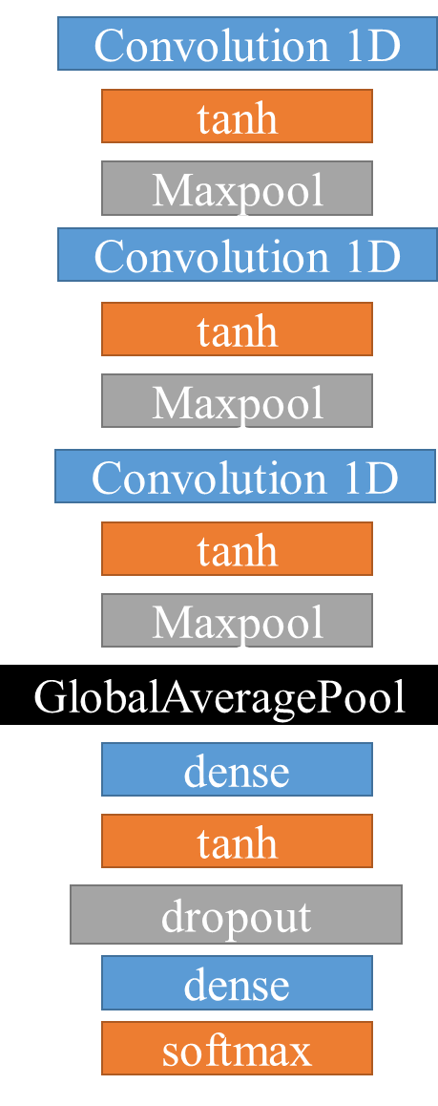
基礎修改 - II
For example:
5 conv. layers
原始SuperCNN共有3個convolution layers.
並配合一個activation function及pooling function
加入新的 convolution layers，並配合在基礎修改 – I 所選出的activation function 及原本的pooling 方法。
至少嘗試3種深度結構比較
原始的3 層, 加深為4層 或 5層 convolution layers 的架構，三者比較accuracy表現.
把修改後正確率(accuracy)表現最好的深度架構保留到下個修改階段
Input
Original
Input
{act func}
{act func}
{act func}
{act func}
{act func}
{act func}
{act func}
{act func}

Slide 9
基礎修改 - III
將基礎修改 – I的acitivation function 及 基礎修改 – II所得到表現最好的深度架構繼承到本階段
比較至少2種pooling function (原始的maxpool包含在內)的accuracy結果，找出最後表現最好的修改pooling方法。
本階段結束後，完整的網路修改即完成
Notes:
https://keras.io/layers/pooling/

Slide 10
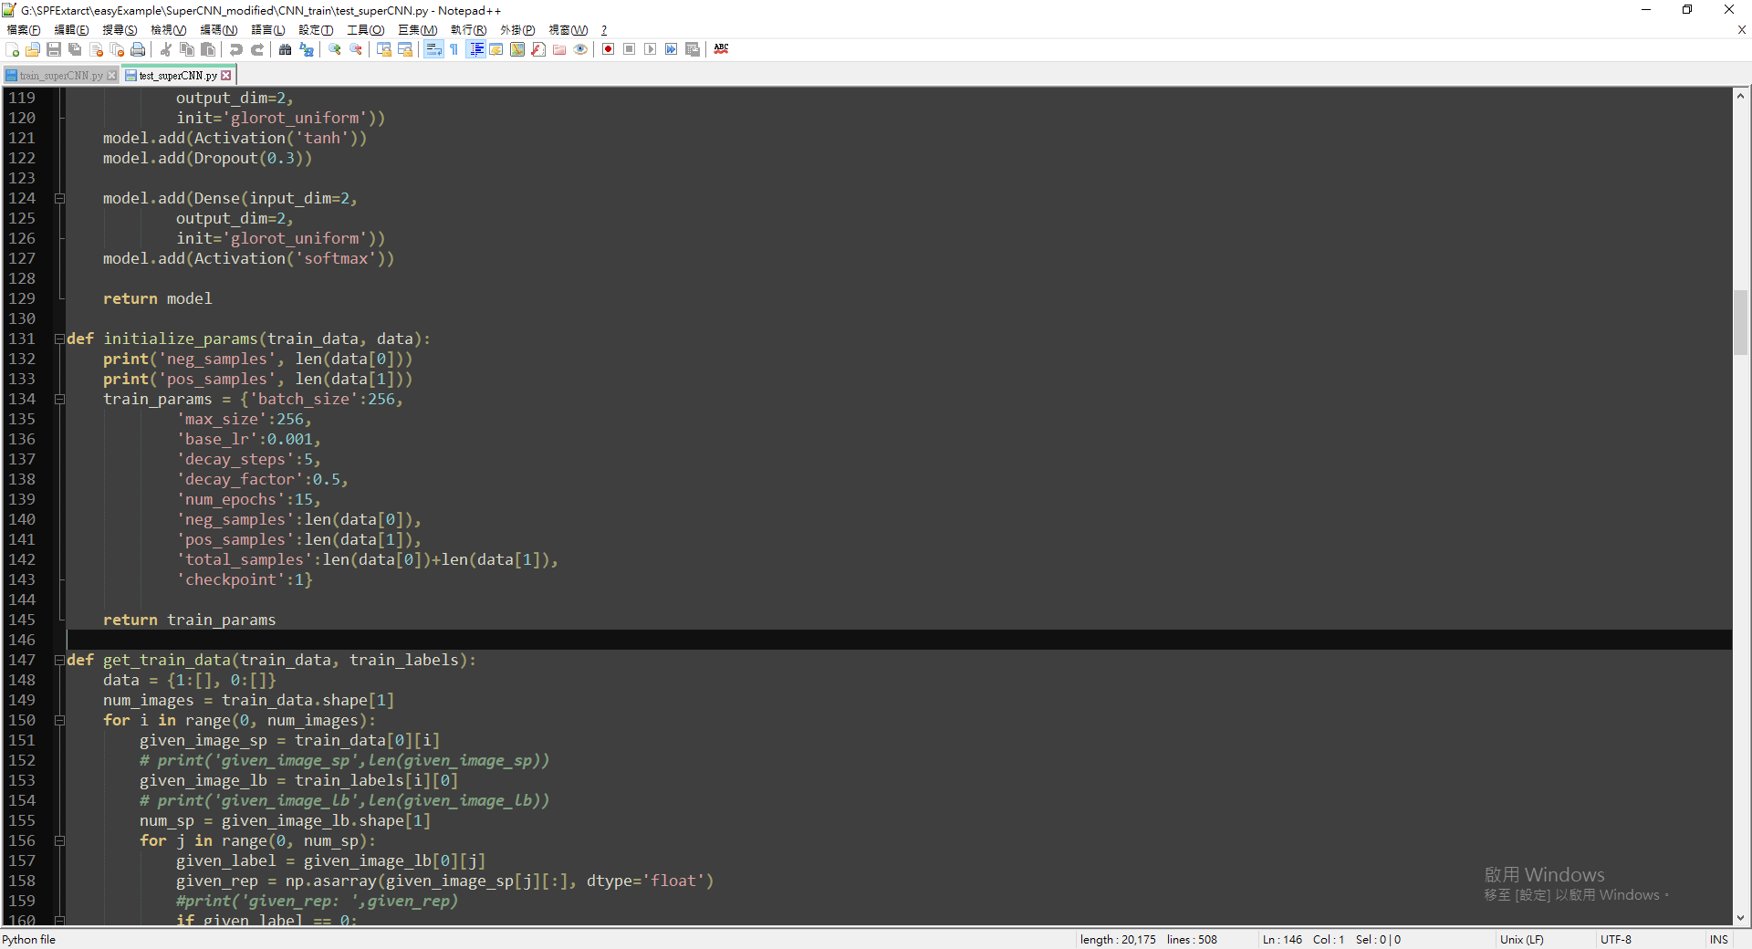
測試不同迭代數之結果
請將三階段修改後的網路架構用 4 個不同的 epoch 數值做訓練
Num_epochs= 5, 10 (less epochs),15, 20(more epochs)
每個測試結果請和num_ epochs =15的結果作比較
分別觀察epoch數高低的表現是否改善。
表現最好的epoch數為多少

Slide 11
Bonus 參考資訊
這次的作業鼓勵同學利用所學的深度學習方法構件屬於自己的網路架構(目標仍為進行視覺顯著物體偵測)
可參考網路架構
AlexNet
VGG-16
GoogLeNet（Google Inception Net）
ResNet
Notes:
https://medium.com/%E9%9B%9E%E9%9B%9E%E8%88%87%E5%85%94%E5%85%94%E7%9A%84%E5%B7%A5%E7%A8%8B%E4%B8%96%E7%95%8C/%E6%A9%9F%E5%99%A8%E5%AD%B8%E7%BF%92-ml-note-cnn%E6%BC%94%E5%8C%96%E5%8F%B2-alexnet-vgg-inception-resnet-keras-coding-668f74879306

Slide 12
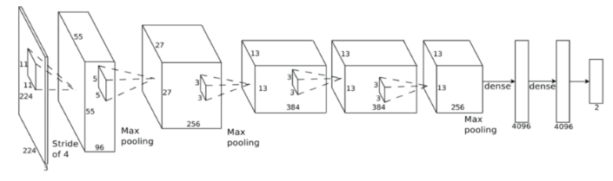
AlexNet (2012)
Activation function: ReLU
Dropout: 避免 overfitting
AlexNet architecture

Slide 13
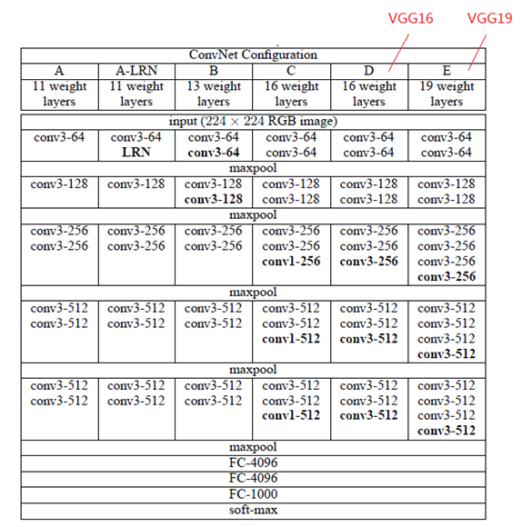
VGG-16 (2014)
和AlexNet結構上相似
因為深度的結構比AlexNet表現好，但所需的訓練時間也變長
VGG-16 architecture

Slide 14
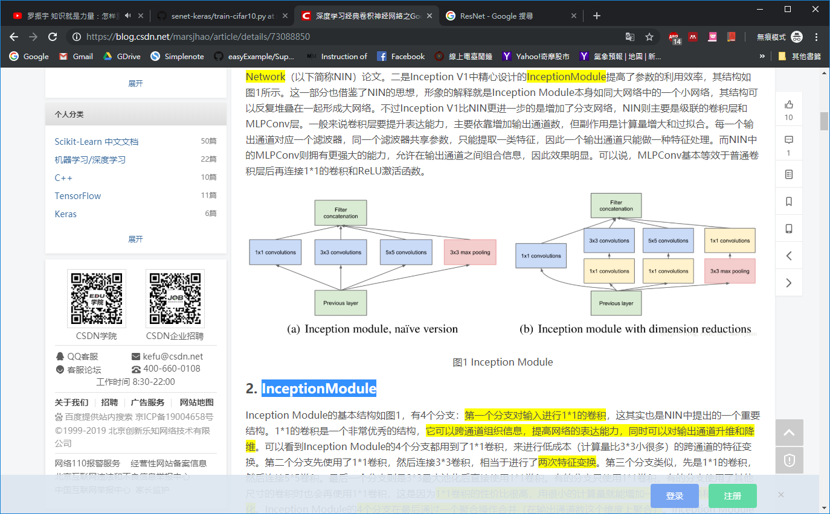
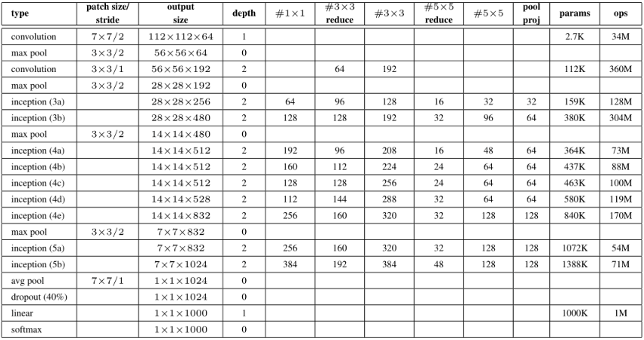
GoogLeNet（Google Inception Net） (2014)
Inception Module
GoogLeNet architecture

Slide 15
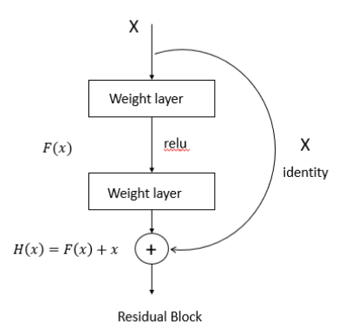
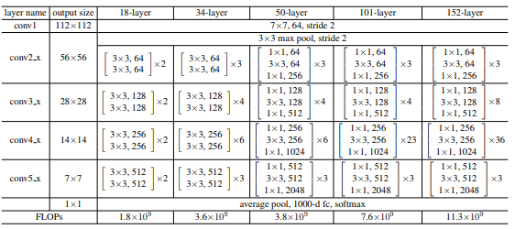
ResNet (2015)
Deep Residual Network
Residual block

Slide 16
參考文獻
[機器學習 ML NOTE] CNN演化史 (AlexNet、VGG、Inception、ResNet)
https://medium.com/%E9%9B%9E%E9%9B%9E%E8%88%87%E5%85%94%E5%85%94%E7%9A%84%E5%B7%A5%E7%A8%8B%E4%B8%96%E7%95%8C/%E6%A9%9F%E5%99%A8%E5%AD%B8%E7%BF%92-ml-note-cnn%E6%BC%94%E5%8C%96%E5%8F%B2-alexnet-vgg-inception-resnet-keras-coding-668f74879306

